Slide 1
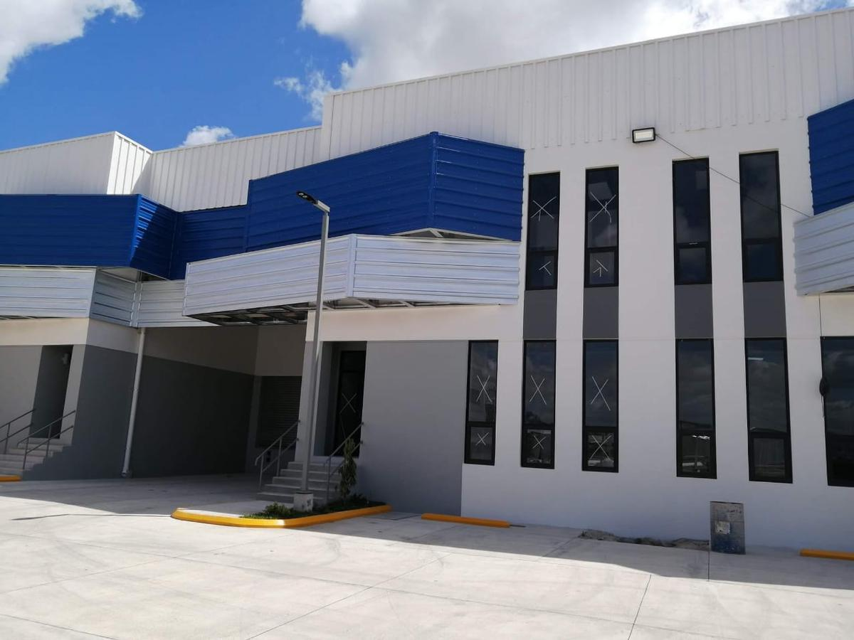

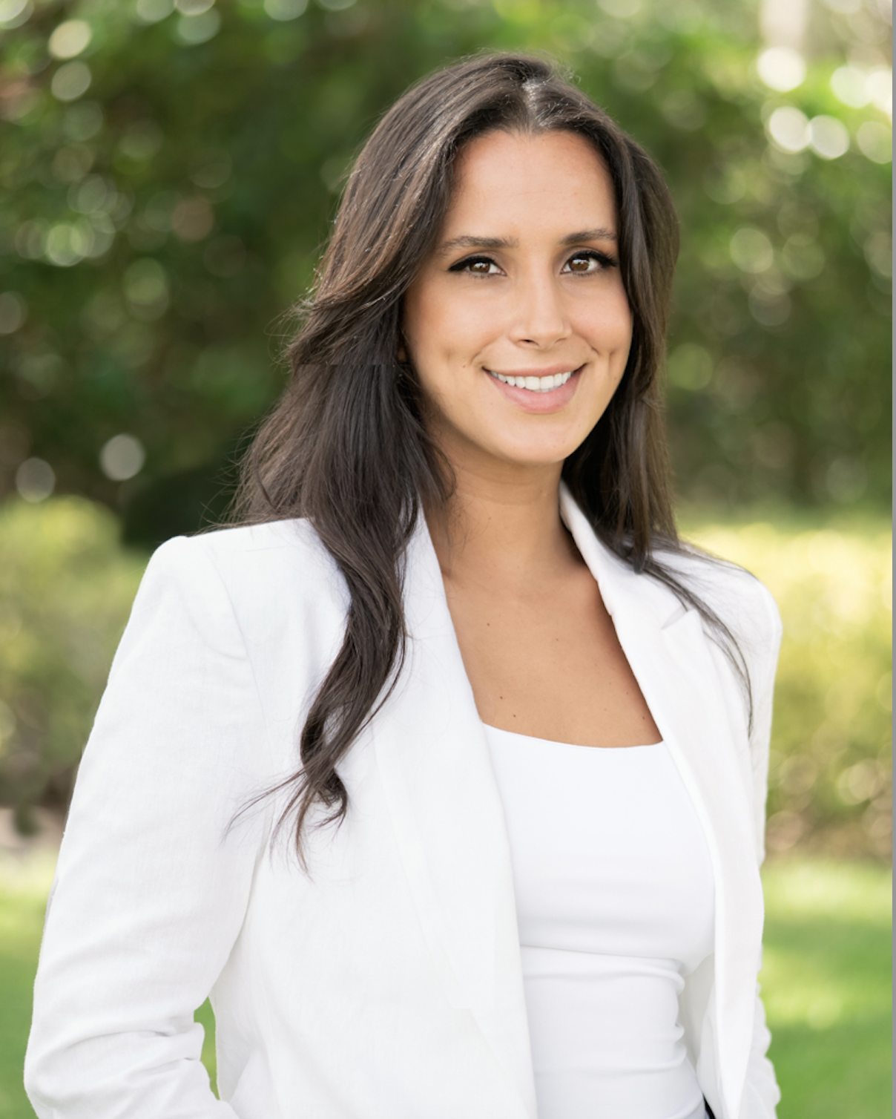

VENDIDA
Bodega en Tegucigalpa
417 Mts²
Quieres Vender Tu propiedad?
Alexa Moran
9551-0352 / 2270-7020
contacto@bienesraicestrebol.hn
BienesRaicesTrebol.hn

